Slide 1

Мобильный УдГУ

Slide 2



Команда проекта
Ворошилова Ульяна
Лидер
Болтаева Виктория

Slide 3
Проблема
Студенты начальных курсов, гости университета, новые педагоги
  Приступив к обучению в здании университета, многие студенты, в том числе и мы, столкнулись с проблемой поиска оптимального маршрута. Из-за больших размеров корпусов и нехватки информации о расположении того или иного объекта, на поиск и прохождение наиболее удобного пути тратится много времени.
Решение проблемы
Мобильное приложение - навигатор по универститету с точным расположением его объектов, аудиторий и других помещений.

Slide 4
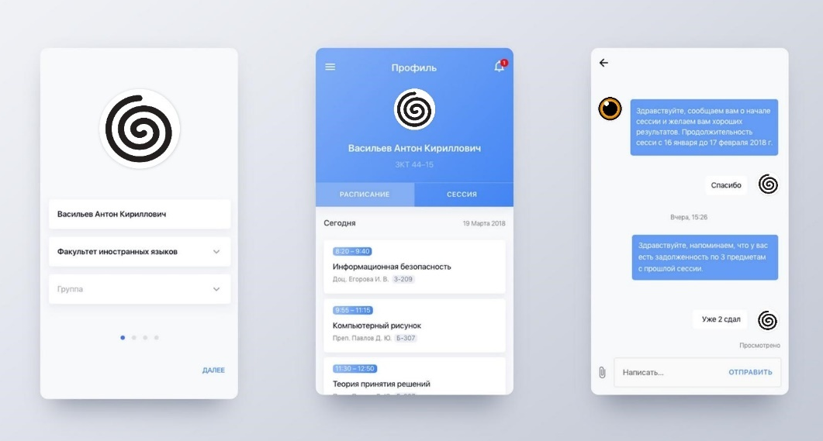
О проекте. Что есть сейчас.

Slide 5
Роль проекта в обеспечении
технологического суверенитета страны
Роль | Оценка
Инновационность (отметьте нужное) | Инновация мирового уровня Россия Регион Импортозамещение Нет
Рынок НТИ (отметьте нужное) | TechNet SafeNet NeuroNet HomeNet | HealthNet SportNet WearNet EduNet
Сквозные технологии | беспроводной связи дополненной реальности

Slide 6
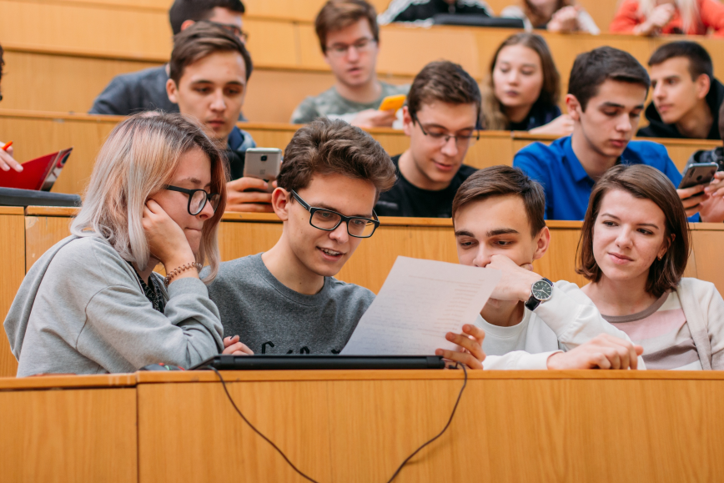
Целевая аудитория проекта
Студенты начальных курсов:
Возраст - 16-25 лет
Место проживания - Ижевск
Испытывают проблемы с ориентацией в пространстве
Активно пользуются телефоном
Хотят быстрее адаптироваться к жизни в университете

Slide 7

Целевая аудитория проекта
Гости университета:
Возраст - от 16 до 45 лет
Место проживания - Удмуртия
Активно пользуются телефоном
Есть желание более подробно изучить университет

Slide 8

Целевая аудитория проекта
Новые педагоги:
Мужчины и женщины от 28 лет
Высшее образование
Активная жизненная позиция
Хотят для успешной работы быстрее ознакомиться с университетом

Slide 9
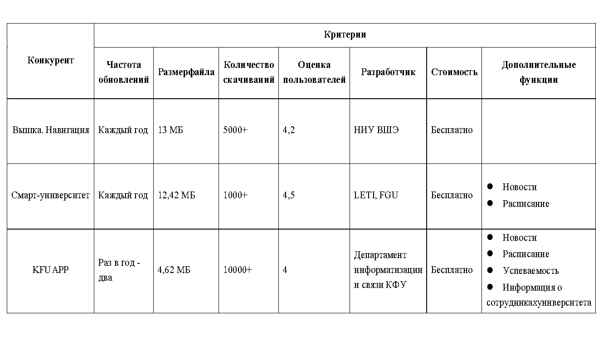
Анализ конкурентов

Slide 10
Бизнес-модель
Ключевые партнёры | Ключевые виды деятельности | Ценностные предложения |  | Взаимоотношения с клиентами | Потребительские сегменты
 | Ключевые ресурсы |  |  | Каналы сбыта
Структура издержек |  |  | Потоки поступления доходов
Партнёры (делаем вместе)
Производство
Разрешение проблем
Новизна
Изготовление на заказ
Цена
Доступность
Удобство при использовании
Персональная поддержка
Совместное создание
Нишевой рынок
Интеллектуальные ресурсы
Финансы
Прямые (торговые агенты, продажи через интернет)
Фиксированные издержки:
затраты на техническую поддержку
Переменные издержки:
инфраструктурные затраты
минимальная рекламная кампания
Разовые сделки
Продажа продукта / актива
Оплата подписки
Реклама

Slide 11
Процесс производства товара
Анализ информации
Разработка приложения
Тестирование и отладка приложения
Публикация приложения

Slide 12
Цель проекта по SMART
Разработать качественное мобильное приложение для удобной навигации по территории университета, и за 2 года вернуть свои инвестиции прибылью.

Slide 13
Стартовые инвестиции
Статья затрат | Сумма, руб. | Источник
Анализ проекта | 30 тыс. | Собственные средства
Разработка дизайна | 112 тыс. | Собственные средства
Разработка кликабельного прототипа | 100 тыс. | Собственные средства
ИТОГО | 242 тыс.

Slide 14
Организационный план
Выбранная организационно-правовая форма ИП
Выбранная система налогообложения УСН

Slide 15
Финансовый план
№ | Статья | Ед. изм | Месяц (за 1 год/либо до срока окупаемости) |  |  |  |  |  |  |  |  |  |  |  | ИТОГО
 |  |  | 1 | 2 | 3 | 4 | 5 | 6 | 7 | 8 | 9 | 10 | 11 | 12
БЮДЖЕТ ОПЕРАЦИОННОЙ ДЕЯТЕЛЬНОСТИ
1 | ДОХОДЫ | руб. | 27 тыс. | 27 тыс. | 27 тыс. | 27 тыс. | 27 тыс. | 27 тыс. | 27 тыс. | 27 тыс. | 27 тыс. | 27 тыс. | 27 тыс. | 27 тыс. | 324 тыс.
2 | РАСХОДЫ | руб. | 7 тыс. | 7 тыс. | 7 тыс. | 7 тыс. | 7 тыс. | 7 тыс. | 7 тыс. | 7 тыс. | 7 тыс. | 7 тыс. | 7 тыс. | 7 тыс. | 80 тыс.
2.1 | Постоянные расходы | руб. | 5 тыс. | 5 тыс. | 5 тыс. | 5 тыс. | 5 тыс. | 5 тыс. | 5 тыс. | 5 тыс. | 5 тыс. | 5 тыс. | 5 тыс. | 5 тыс. | 60 тыс.
2.2 | Переменные расходы | руб. | 2 тыс. | 2 тыс. | 2 тыс. | 2 тыс. | 2 тыс. | 2 тыс. | 2 тыс. | 2 тыс. | 2 тыс. | 2 тыс. | 2 тыс. | 2 тыс. | 24. тыс.
3 | ПРИБЫЛЬ ДО НАЛОГООБЛОЖЕНИ | руб. | 20 тыс. | 20 тыс. | 20 тыс. | 20 тыс. | 20 тыс. | 20 тыс. | 20 тыс. | 20 тыс. | 20 тыс. | 20 тыс. | 20 тыс. | 20 тыс. | 240 тыс.
4 | НАЛОГИ | руб. | 1200 | 1200 | 1200 | 1200 | 1200 | 1200 | 1200 | 1200 | 1200 | 1200 | 1200 | 1200 | 14400
5 | ЧИСТАЯ ПРИБЫЛЬ | руб. | 18800 | 18800 | 18800 | 18800 | 18800 | 18800 | 18800 | 18800 | 18800 | 18800 | 18800 | 18800 | 225600
БЮДЖЕТ ИНВЕСТИЦИОННОЙ ДЕЯТЕЛЬНОСТИ
6 | Стартовые инвестиции | руб. | 242 тыс.

Slide 16
Экономика проекта
№ | Показатель | Ед. изм. | ИТОГО
1 | Объем продаж | шт. | 11000
2 | Доходы от операционной деятельности | руб. | 351 тыс.
3 | Расходы от операционной деятельности | руб. | 91 тыс.
4 | Прибыль (после налогообложения) | руб. | 244400
5 | Срок окупаемости | мес. | 13
6 | Стартовые инвестиции | руб. | 242 тыс.

Slide 17
План реализации проекта
Виды работ | Кол-во дней
Подготовительные работы | 10
Маркетинговое исследование. Сбор информации по рынку. Анкетирование пользователей. Анализ конкурентов | 3
Разработка структуры мобильного приложения | 2
Подготовка ТЗ на разработку мобильного приложения | 5
Проектирование интерфейса | 5
Дизайн интерфейса | 10
Разработка серверной части | 21
Разработка клиентской части | 22
Тестирование и отладка | 10
Публикация мобильного приложения | 10
Итого по рабочим дням: | 98

Slide 18
Команда проекта (?)
Ворошилова Ульяна,
ulyana.vorosh04@gmail.com
Болтаева Виктория,
vika.boltaeva@inbox.ru

Slide 19

Спасибо за внимание!

